Slide 1

HOLOKAUST
Stradanje Jevreja Pančeva i okoline

Slide 2
KRATAK ISTORIJAT POČETKA STRADANJA
Pojedinačna ubijanja Jevreja u Pančevu počela su već u proleće 1941.
Prva žrtva bio je Aleksandar Haker, koji je zajedno sa drugim žrtvama streljan 22. aprila na Pravoslavnom groblju u Pančevu.
Istog dana ubijen je i Jakov Cadik, takođe iz Pančeva.
U Kovačici je ubijen Jene Vajs, učitelj, u Alibunaru dr Hinko Has.

Slide 3
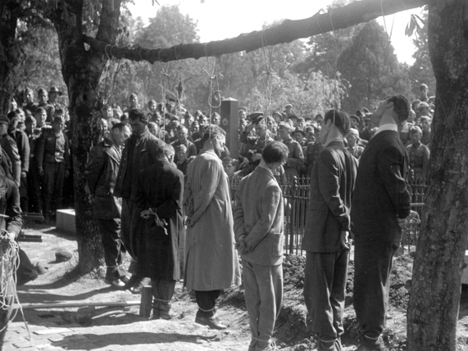
22. april 1941. – PRAVOSLAVNO GROBLJE U PANČEVU

Slide 4
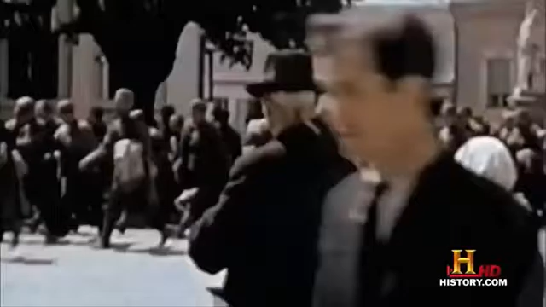
Izvor: Vuk popovic, https://www.youtube.com/watch?v=aqx68PZFWSc

Slide 5
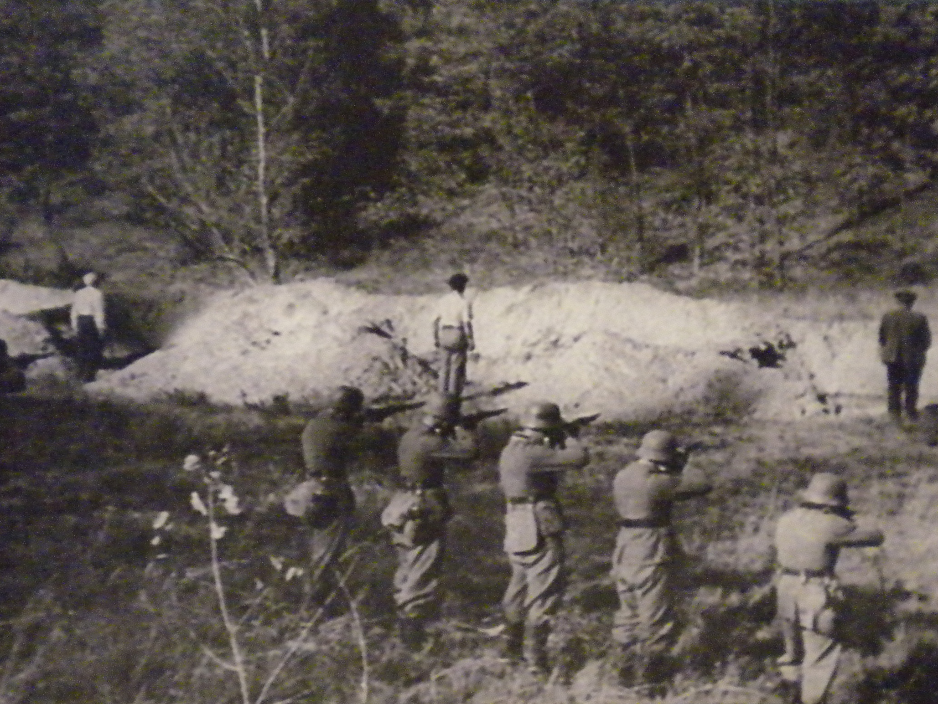
STRELJANJE TALACA U DELIBLATU

Slide 6
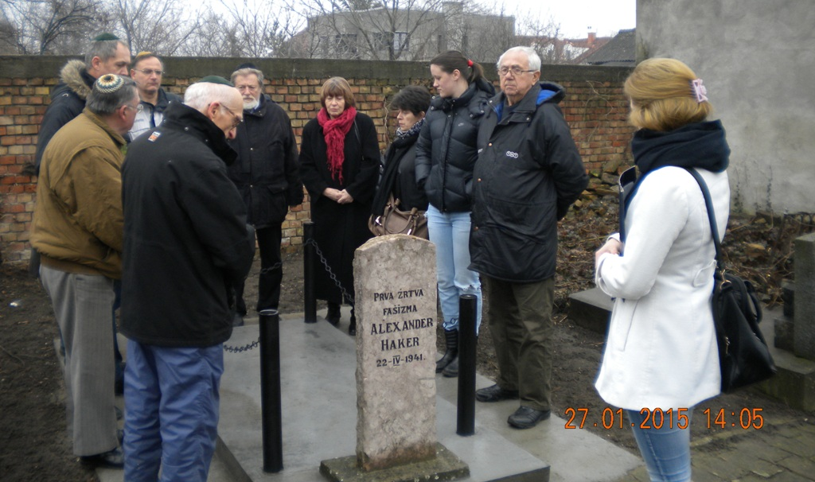
MEMORIJALNI SPOMENIK ALEKSANDRA HAKERA
Jevrejsko groblje u Pančevu

Slide 7
KLJUČNU ULOGU U STRADANJU PANČEVAČKIH JEVREJA ODIGRALI SU DOMAĆI NEMCI, KOMŠIJE I SUGRAĐANI, TZV. FOLKSDOJČERI
NAREDBU antisemitskog i rasističkog karaktera u skladu sa Ninberškim zakonima iz 1935, nacisti su doneli 31. maja 1941.
U Pančevu su hapšenju i deportovanju u logore prethodila, već od aprila 1941, ubijanja, pljačke, ponižavanja, zlostavljanja, iživljavanja, batinjanja, konfiskacija imovine, prinudni rad i drugo.

Slide 8
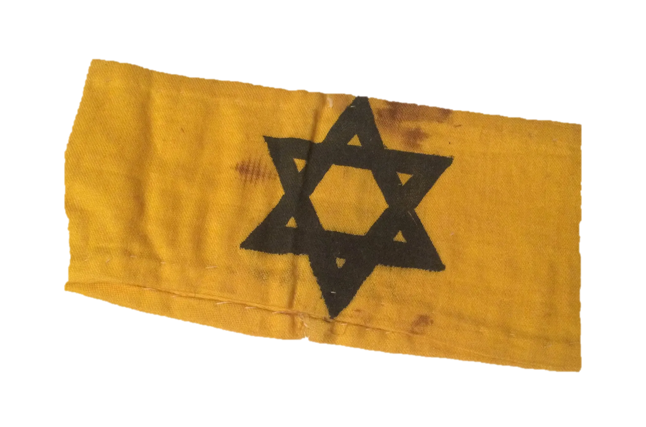

Jevreji su po toj Naredbi morali da nose žutu Davidovu zvezdu oko ruke, kao znak raspoznavanja.

Slide 9
AVGUST 1941.
Najveće stradanje pančevačkih i južnobanatskih Jevreja desilo se u noći izmedju 14. i 15. avgusta.
Gotovi svi Jevreji su pohapšeni, odvedeni u zgradu policije gde su im oduzimani novac, dragocenosti i druge stvari, a zatim zatvarani u zgradu bivše fabrike svile, tzv. Svilaru.
Posle nekoliko dana prebačeni su dereglijama u Beograd i zatočeni u logoru Topovske šupe (muškarci), a kasnije žene i deca u novoosnovanom Jevrejskom logoru Zemun na Sajmištu (tadašnja NDH).

Slide 10
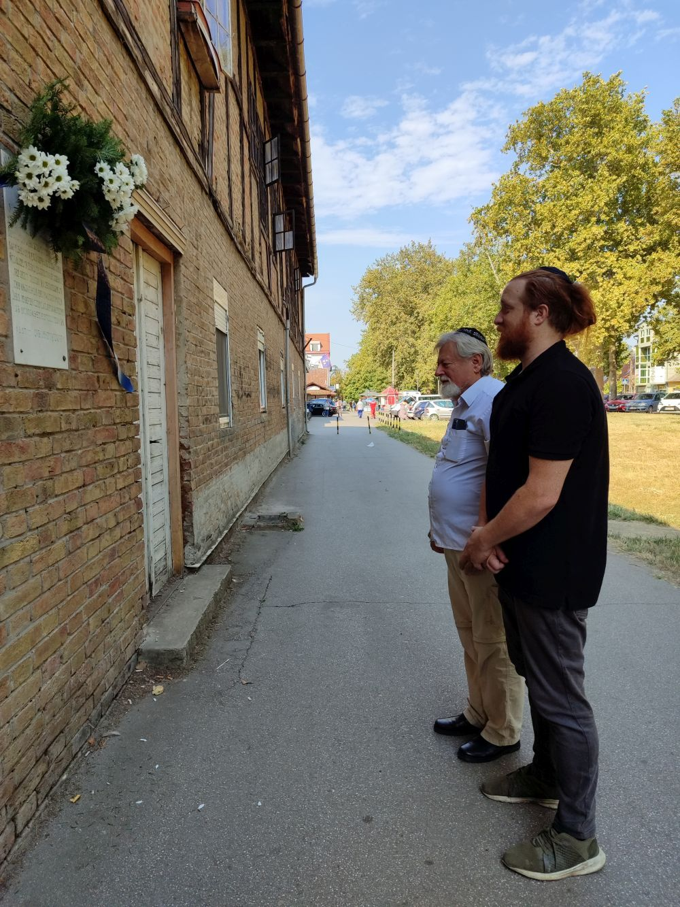
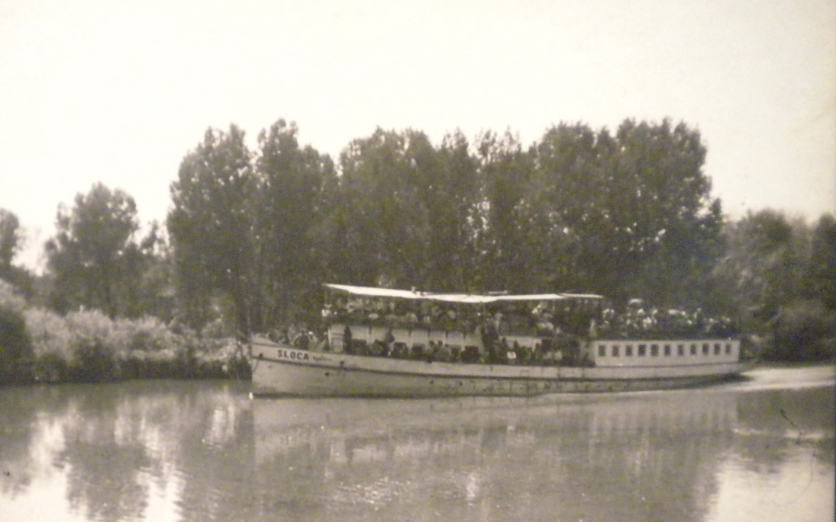
MESTO NEKADAŠNJEG LOGORA U ZGRADI SVILARE
DEPORTOVANJE JEVREJA IZ BANATA U BEOGRAD 18.08.-20.9. 1941.

Slide 11
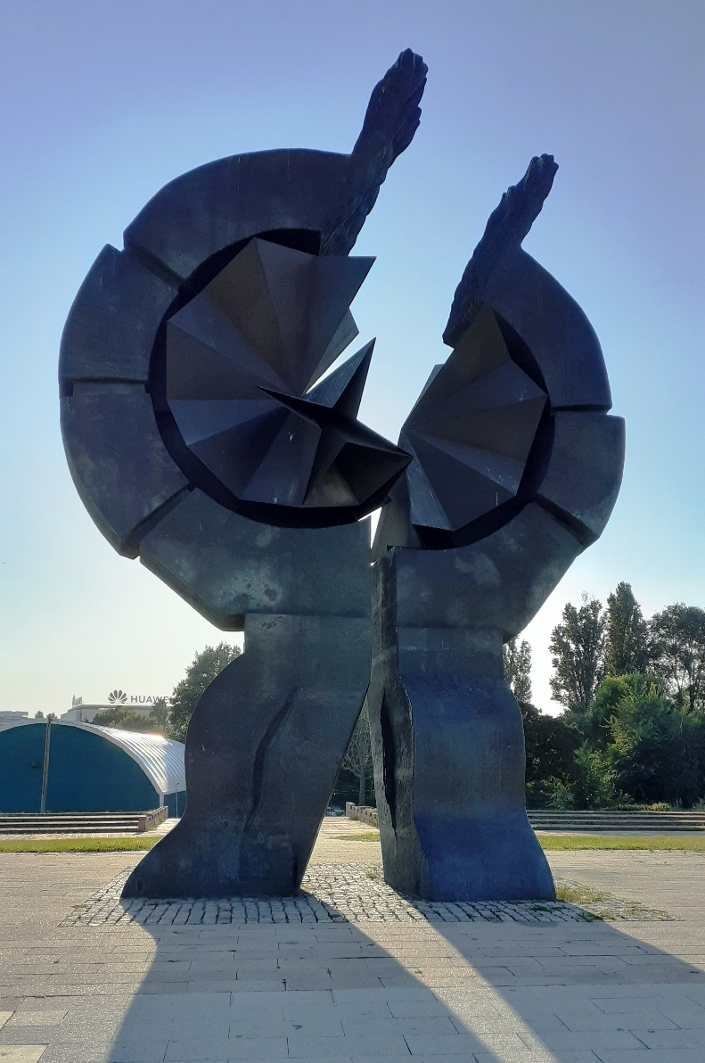
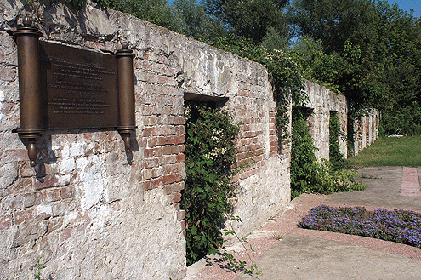
STARO SAJMIŠTE
TOPOVSKE ŠUPE

Slide 12
Dr. Teodor Kovač „Banatski Nemci i Jevreji“
Zbormik br. 9 Jevrejskog Istorijskog muzeja, Beograd, 2009.
Prema odredbama Naredbe od 31. maja 1941. Jevreji su morali, kao znak raspoznavanja, oko leve ruke da nose žutu traku sa šestokrakom Davidovom zvezdom s natpisom "Jude" (Jevrejin). Ova Naredba za Jevreje Pančeva i Banata nije donela ništa novo, samo je kodificirano već postojeće faktično stanje.
Nisu mogli biti javni službenici, bila je striktno zabranjena praksa advokatima, lekarima, zubnim lekarima (osim kada je reč o lečenju Jevreja), veterinarima, apotekarima. Uveden je prinudni rad za Jevreje oba pola od 14 do 60 godina i to "za popravku ratom nastalih šteta". Zabranjen im je pristup u javne lokale, bioskope, pozorišta, kafane, osim onih koji su posebno obeleženi da tu mogu doći i Jevreji.

Slide 13
Policijski čas za Jevreje bio je od 20 časova do 6 časova. Praktično, hranu su mogli da kupuju samo nekoliko sati na dan, hodati su smeli samo kolovozom, a ne trotoarom. Svi zaposleni Jevreji (i Jevrejke) u javnoj i privatnoj službi odmah su otpušteni bez otkaznog roka i ikakve naknade.
Zabeležiti sva ubijanja, pogotovo zlostavljanja, nije moguće. U Pančevu je 22. aprila streljan Aleksandar Haker, tapetar, a Jakob Cadik obešen, u Kovačici ubijen Jene Vajs, učitelj, u Alibunaru dr Hinko Has.
Mrtve su dolazili da vide domaći Nemci, među njima bilo je i trudnica i žena s decom, na samom groblju priređivali su prave orgije, mrtvima čupali kosu, stavljali im cigarete u usta, cilindar na glavu. Jevrejima nije bilo bezopasno ići ulicom, jer su ih već i mala deca, indoktrinirana antisemitizmom, pljuvala i psovala.

Slide 14
Ako su Jevreji slučajno pogrešili i išli trotoarom, a ne kolovozom, bili su premlaćeni od dotadašnjih svojih nemačkih sugrađana. Raniji prijateljski odnosi nisu bili nikakva smetnja domaćim Nemcima da ne samo izbegavaju svaki susret s Jevrejima, nego i da podnose prijave protiv njih. Svaki čas se dešavalo da je nemačko stanovništvo upadalo u stanove Jevreja radi pljačke.
Za razliku od postupaka u Beogradu i u unutrašnjosti Srbije neposredno po ulasku Nemaca, gde su Jevreje hapsili pojedinačno i u relativno malom broju, hapšenja u Banatu bila su veća, a u Pančevu je prvih dana uhapšeno dvadesetak lica. Hapsili su u prvom redu imućne, viđene osobe.
Posle šikaniranja i ponižavanja, puštali ih i ponovo hapsili. Rabina su naterali da prilikom čišćenja i pranja automobila peva molitve na hebrejskom, a dok je pevao bio je tučen.

Slide 15
Uhapšeni su zatvarani u bivšu fabriku svile, otuda se zatvor zvao "Svilara". Preko dana ponižavanja i zlostavljanja vršena su prinudnim radom. Pri tome redovna pojava bila su psovanje, pljuvanje, grdnje. Nisu bili izuzeci ni šamaranje i batinjanje. Naterani su, a za to su osobito rado koristili intelektualce, trgovce, rabine, da golim rukama čiste nužnike i zagađene prostorije, da peru prozore, sobe, hodnike svojim rubljem i odelom, pa čak i bradom.
Uprezali su ih u kola i fijakere umesto konja i terali ih bičem da prevoze drva i druge stvari pojedinim Nemcima ili nemačkim ustanovama u gradu ili ih tako terali u dvorištu zatvora. Gonili su ih da potpuno tupim testerama režu drva, zatim ih prebijali zbog "lenjosti" i sl. Rabinima je bilo zabranjeno da drže bogosluženja, sinagoge su pretvorene u zatvore ili magacine.

Slide 16
Uveče su stražari u zatvoru često priređivali razne "priredbe" na koje su imali slobodan pristup i članovi Kulturbunda, njihove žene i deca. Glavne tačke "programa" izvodili su zatvorenici Jevreji. Priredbe su počinjale obično raznim antisemitskim pesmama. Posle pesama ređale su se druge "zabavne" tačke.
Stariji Jevreji morali su da idu četvoronoške, da se prevrću preko glave, da jedan drugog jašu i sl. "Priredbe" su se završavale "igrankom" u kojoj su pored Jevreja učestvovali i nemački stražari. Josifu Dajču, pančevačkom brodovlasniku, ali i drugim Jevrejima, naređeno je da se skinu goli i nasred dvorane, u prisustvu vojnika i domaćih Nemaca, plešu valcer, polku i fokstrot i to sa stražarima koji su im za vreme plesanja teškim cokulama punim eksera gazili gole noge tako da su bile oblivene krvlju. Ta tačka izazivala je veliko veselje prisutnih, jer se žrtva za vreme igranja zbog jakih bolova savijala, grčila i na sav glas jaukala.
Dr Ernest Darvaš, advokat iz Pančeva, morao je izmučen i izmrcvaren da peva nepristojne pesme."

Slide 17
UBIJANJE
Najveći broj Jevreja ubijen je u jesen 1941. u blizini Pančeva, na šestom kilometru prema selu Jabuka, na tzv. Stratištu.
Ni do danas se ne zna ni tačan broj, ni sva imena žrtava.
Procenjuje se da je tu ubijeno više od 6000 Jevreja.

Slide 18
MEMORIJAL STRATIŠTE
Skoro četiri decenije po okončanju rata, 1981, na mestu gde su vršena masovna ubijanja, podignut je i svečano otkriven memorijalni spomenički kompleks Stratište.
U centru kompleksa nalazi se spomenik Brazde.
Brazde simbolizuju zemlju ispunjenu ljudskim kostima i natopljenu krvlju žrtava.
Na pristupnom platou nalazi se ploča sa stihovima pesnika Vaska Pope „Zvezda je na početku, zvezda je na kraju crvene naše brazde”.
Spomenik je obnovljen 2019.

Slide 19
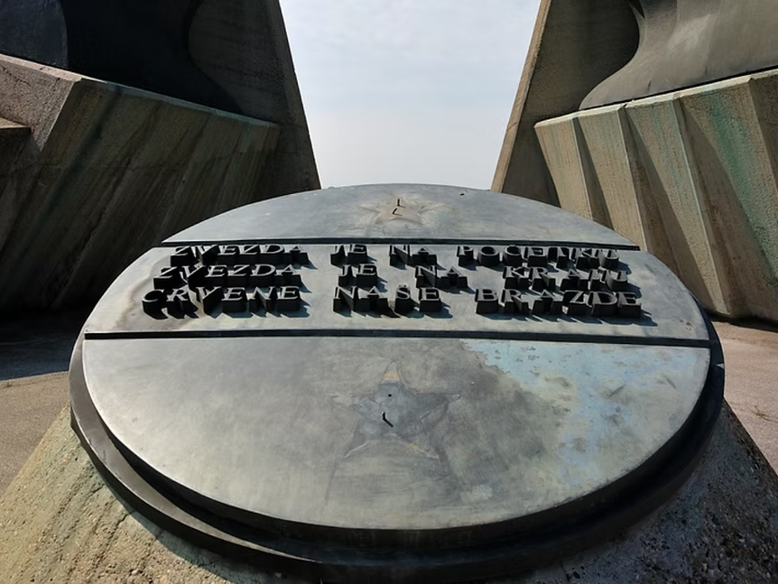
PRVOBITNI IZGLED SPOMENIKA SA ZVEZDOM PETOKRAKOM

Slide 20
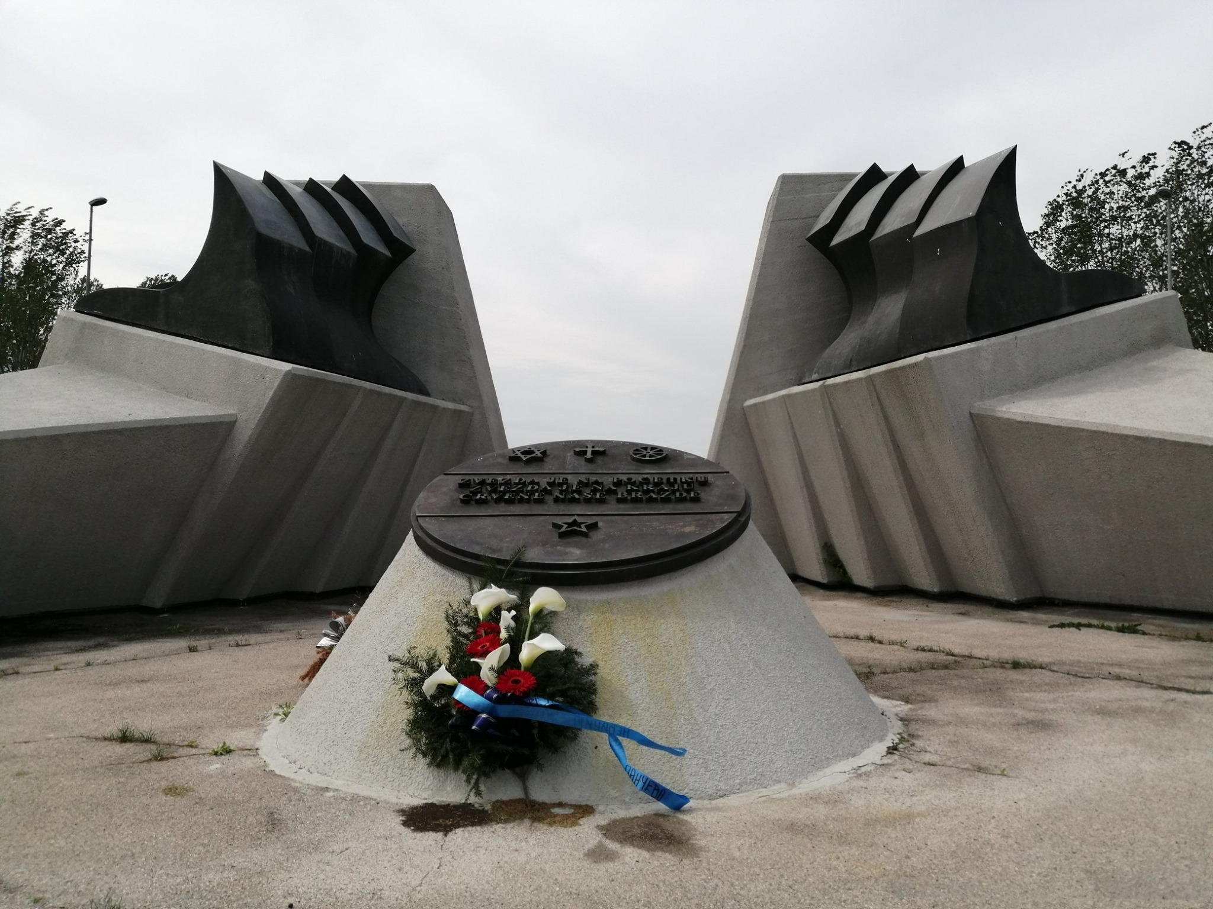
DANAŠNJI IZGLED SPOMENIKA SA SIMBOLIMA STRADALIH

Slide 21

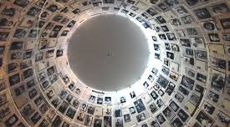
Prema podacima Memorijalnog centra Jad Vašem u Jerusalimu, stradala je gotovo cela jevrejska zajednica Pančeva, njih preko 400.u ko 400.
Podaci nisu konačni.

Slide 22
ARHIVA GESTAPOA ZA 1941.
„Zahvaljujući“ folksdojčerima i ranom progonu Jevreja, već od proleća 1941. Gestapo je sačinio kartoteku Jevreja Pančeva i okoline sa preko 400 imena.

Slide 23
IZGLED KARTONA
Kartoni su poređani po abecednom redu i pored fotografije i ličnih podataka (ime i prezime, nadimak, godina i mesto rođenja, ime oca i majke, adresa, zanimanje, bračno stanje, broj i imena dece), veroispovesti, jezika kojima se služe, sadrže i detaljan fizički opis (visinu, stas, oblik lica, ten, boju očiju, visinu čela, brade, stanje zuba i drugo)
Posebne napomene se odnose na invalidnost

Slide 24
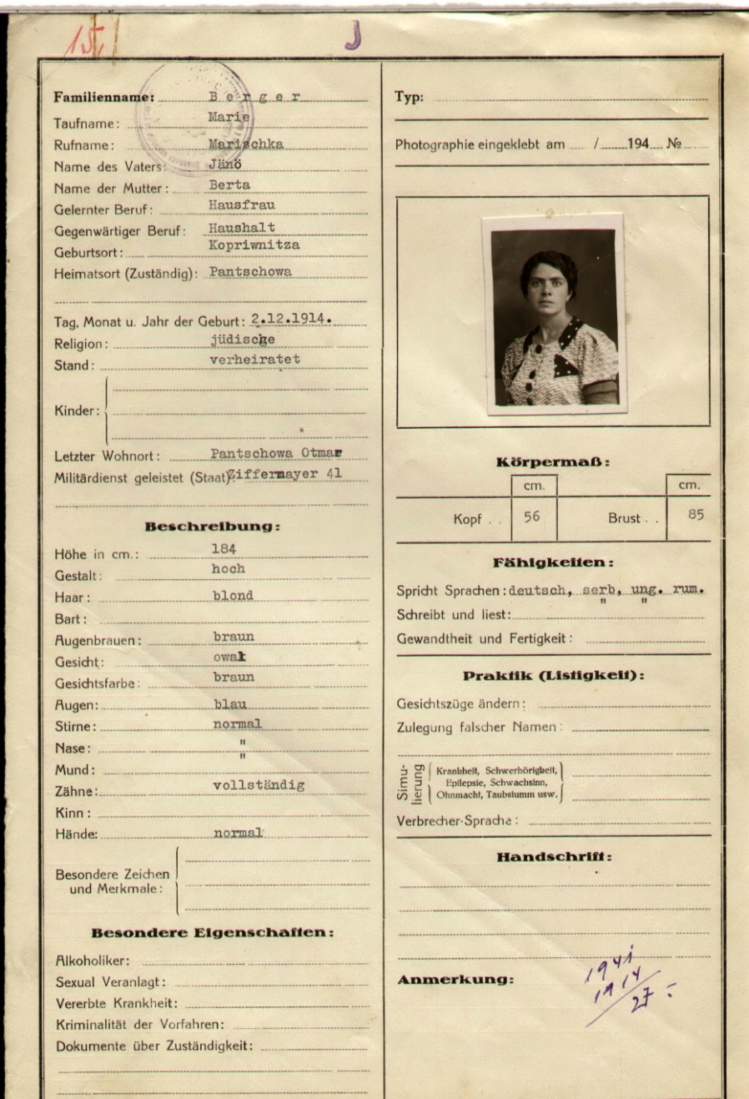
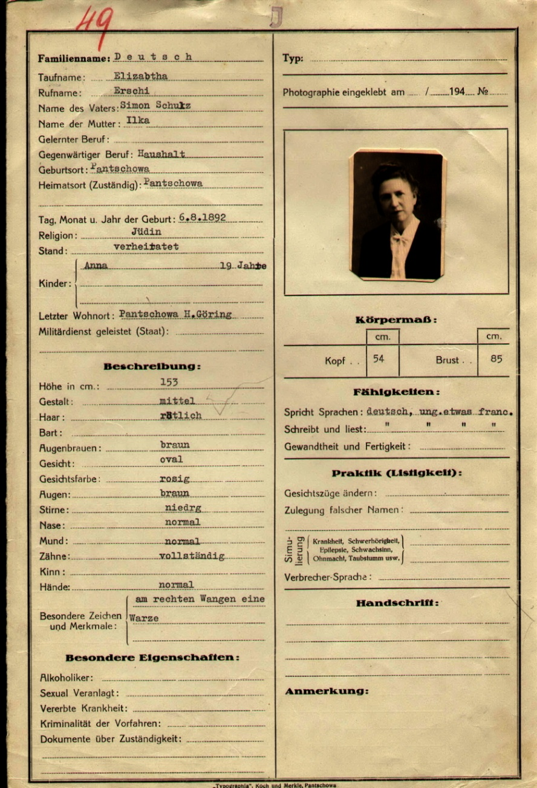
BERGER MARIA, rođ. 1912.
DAJČ ELIZABETA, rođ. 1892.

Slide 25
Nestale porodice
Među stradalim Jevrejima Pančeva nalaze se ne samo pojedinci, nego i čitave porodice.
Poređenjem spiska Jad Vašema i Arhive Gestapoa vidi se da je takvih primera na desetine.

Slide 26
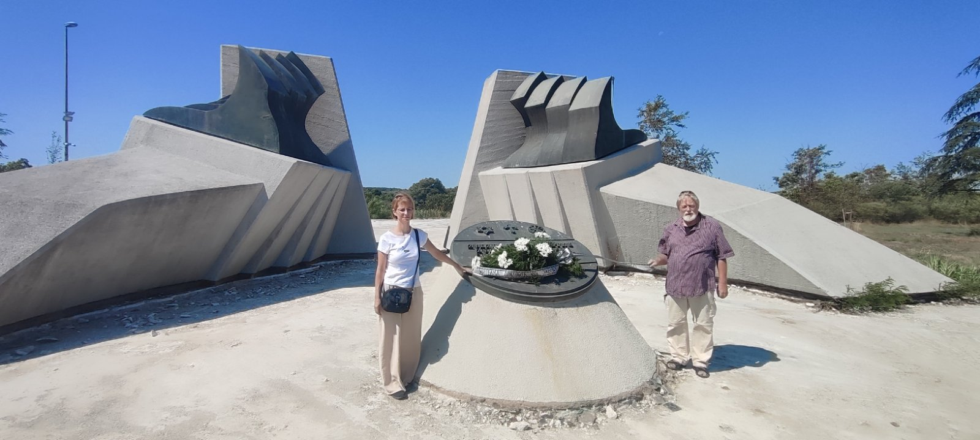
STRATIŠTE KOD JABUKE, 15. avgust 2025.
David Montijas, predsednik JO Pančevo, i Tea Montijas, sekretar JO Pančevo

Slide 27

JEVREJSKA OPŠTINA PANČEVO
15. avgust 2025.
Pripremila
Mira Kon Panić, potpredsednik JO Pančevo

